Slide 1


二：市场情绪周期分析
风口狙击小班课
经传多赢投顾：陈灼基
日期：2025年
投资顾问执业编号：A1120620030004
基金从业执业编号：P1069558100002
中国·广州

Slide 2
PART 01
A股的情绪周期

Slide 3
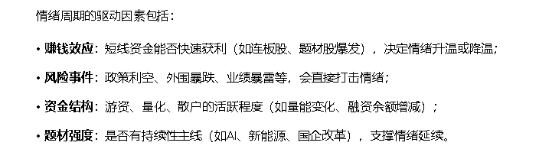
1、A股情绪周期
市场的“情绪周期”是指市场投资者整体心理状态（乐观、犹豫、恐慌、绝望等）随时间
呈现的周期性波动规律
本质是资金对市场赚钱效应、风险偏好的动态反馈
它与指数涨跌、题材炒作、连板高度等现象紧密关联，是理解短期市场波动（尤其是题材股、投机股行情）的核心框架

Slide 4
洞察大众情绪
当你理解人心，你才理解市场。
你会发现：
大家很兴奋的时候，就是顶部附近
大家很绝望的时候，底部不远
大家都在喊风险的时候，其实风险不大
大家都在喊机会的时候，其实机会最小
行情从来不是 K 线里的秘密，
而是大众情绪的“平均值”。

Slide 5
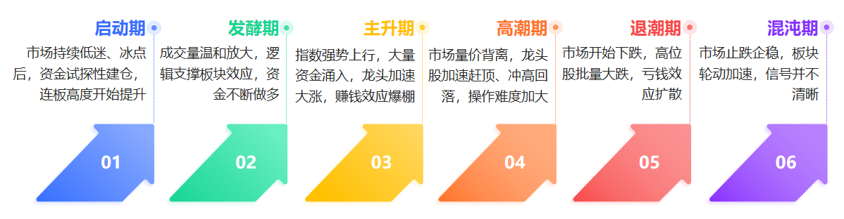
2、情绪周期几个阶段

Slide 6
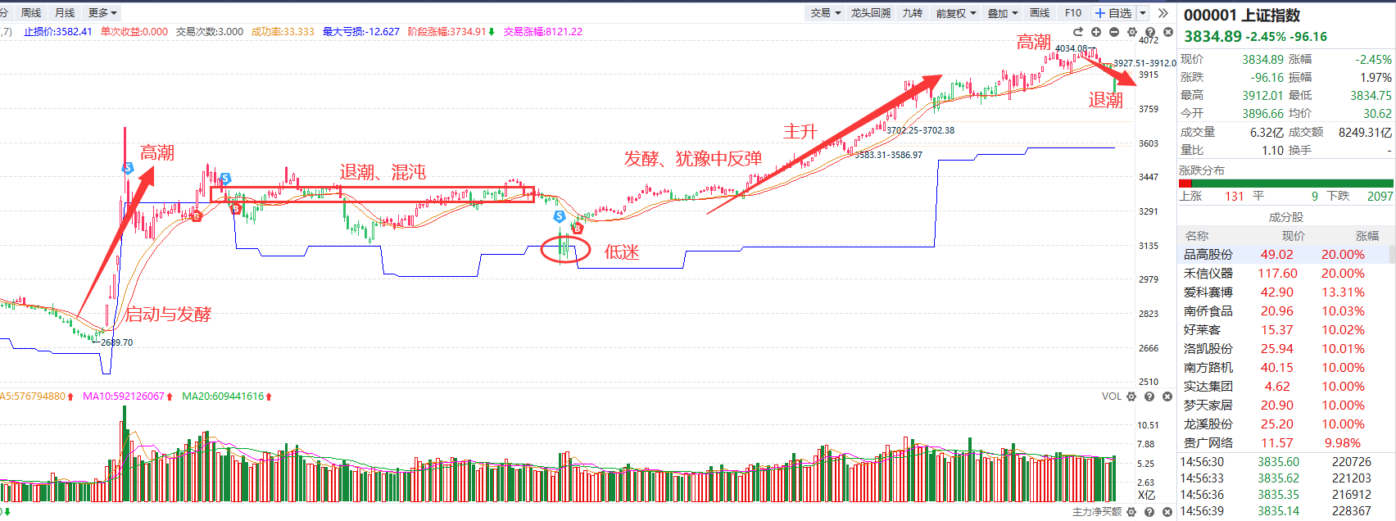
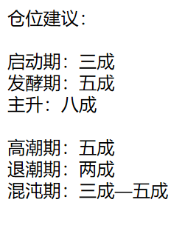
3、大盘指数的情绪周期

Slide 7
PART 02
板块个股的情绪周期

Slide 8
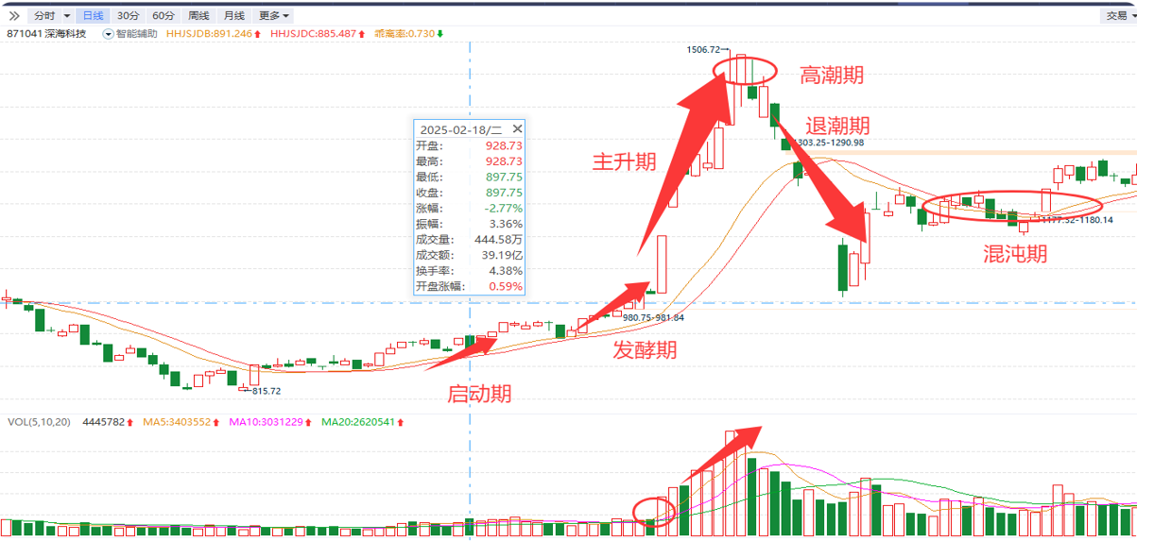
案例——深海科技

Slide 9
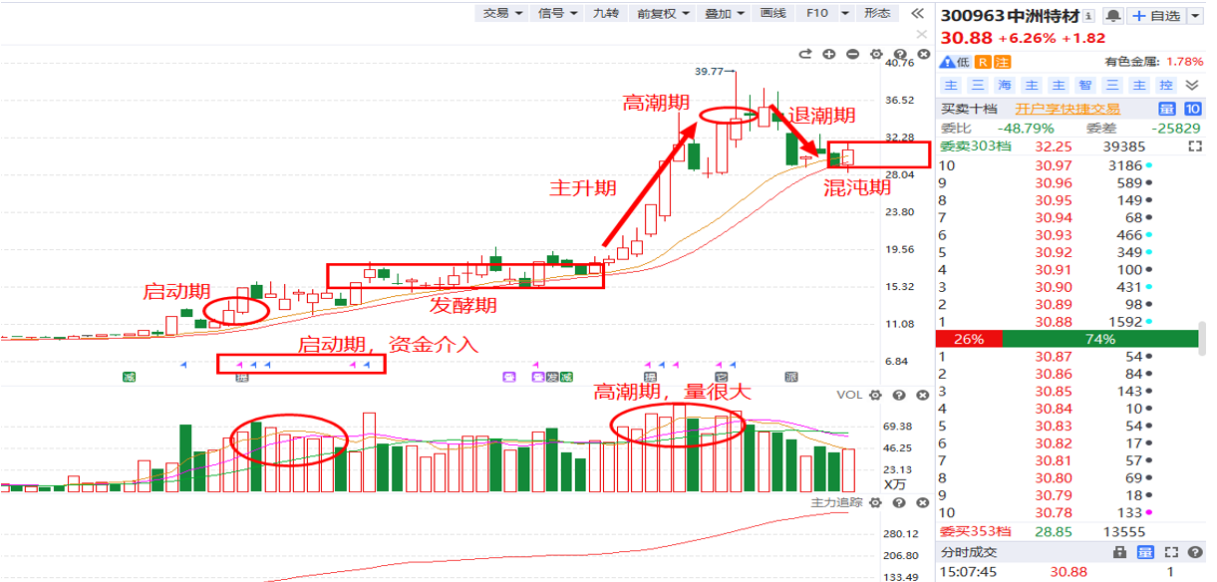
核电个股——中洲特材

Slide 10
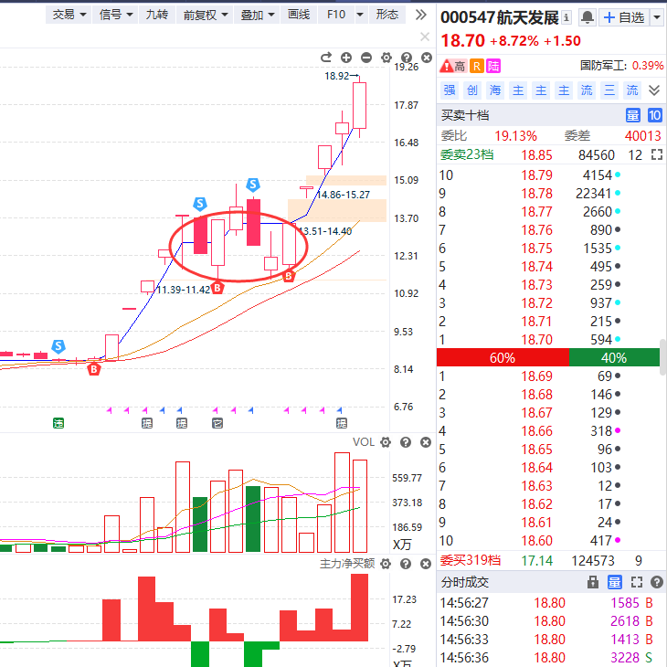
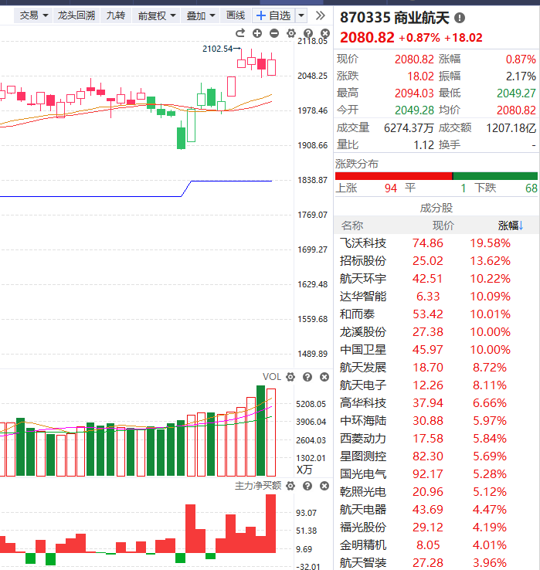
案例——商业航天

Slide 11
PART 03
情绪周期实战意义

Slide 12
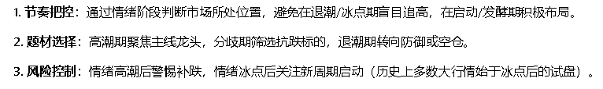
实战意义
A股情绪周期是短期市场的“晴雨表”，本质是资金对赚钱效应的追逐与风险规避的循环，
投资者需结合连板高度、涨停家数、炸板率、量能等指标动态跟踪情绪变化，
灵活调整策略——高潮不追、分歧选强、退潮空仓、冰点试错，才能在波动中提高胜率。

